Slide 1
CHÀO MỪNG CÁC CON
ĐẾN VỚI TIẾT HỌC

Slide 2
Toán
Ôn tập về hình học và đo lường (98)

Slide 3
Yêu cầu cần đạt
- Luyện tập tổng hợp về hình học và đo lường.
- Luyện tập giải bài toán liên quan đến phép trừ.
- Phát triển các năng lực toán học.

Slide 4
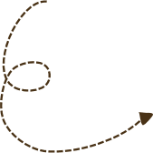
Luyện tập

Slide 6
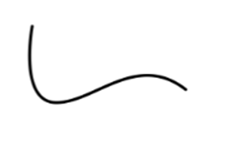
Đường thẳng:
Đường gấp khúc:
Đường cong:

Slide 7
Tên ba điểm thẳng hàng: A, ...., ...; ….., .…, …..;
….., ……, …..

Slide 8
C
H
3cm
Bài giải
3cm
5cm
Đường gấp khúc AHCB dài là:
E
2cm
… + … + … = … (cm)
D
4cm
3cm
Đường gấp khúc …… là:
… + … + … = … (…..)
6cm
6cm
Đường gấp khúc ……… là:
…………… = … (…..)
G

Slide 9
Con hãy nêu lại cách vẽ đoạn thẳng.
1 dm = ? cm

Slide 10
Đề bài cho biết những gì? Đề bài hỏi gì?
Bài toán thuộc dạng toán gì?
Bài toán về ít hơn.
Con hãy tóm tắt và hoàn thành bài vào vở ô li.

Slide 11
Dặn dò
Hoàn thành bài 2, 3 vào vở ô li Toán.
Xem trước bài: Ôn tập về hình học và đo lường (trang 99)

